Slide 1
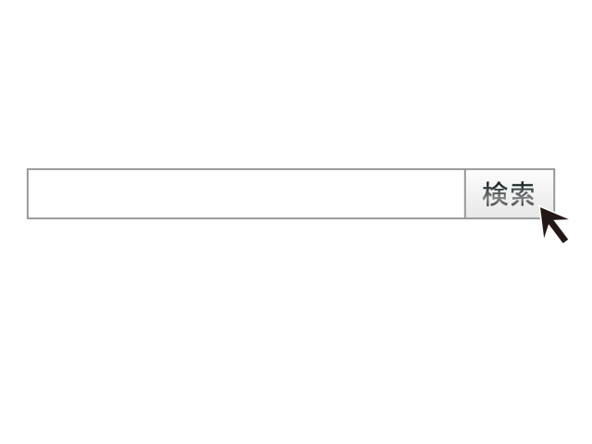
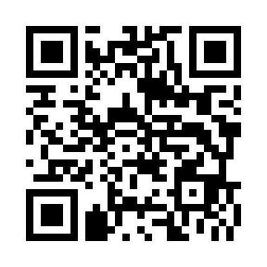
令和7年度から
従事者認定・事業者登録手続が変わりました
〇『電子申請』へ完全移行
令和6年3月から当面の間、紙申請と平行運用しておりましたが、原則として
令和７年４月申請分より電子申請に変更となりました。
電子申請のメリット
・２４時間申請が可能（申請時のレターパック提出も不要）
・申請内容の修正も迅速・簡単
・処理状況がシステムで確認可能
・承認をメールでお知らせ
※承認内容を確認後、喀痰吸引等行為を開始できます。
電子申請により、締日から７営業日程度で行為可能（紙申請では12営業日）。
◆ 電子申請はこちらから
URL：https://www.fukushizaidan.jp/107tankyu/touroku/
東京都福祉保健財団 従事者認定
〇事業者登録手続きの申請先を統一
事業者登録手続きの申請先（審査担当）は、介護保険法のみ指定を受けている（東京都福祉保健財団が担当）、それ以外の指定を受けている（東京都福祉局が担当）など、事業者の提供サービスの状況で分けておりましたが、
令和７年４月申請分より東京都福祉保健財団へ統一しました。
※申請先の統一に伴う変更手続き等の必要はありません。
3月までの申請分は申請時の担当で審査を継続しますのでご了承ください。
【電子申請等に関する問合せ先】
公益財団法人東京都福祉保健財団福祉人材養成室 たんの吸引担当
TEL：０３－３３４４－８６２９（平日９時から１７時３０分まで）

